Slide 1
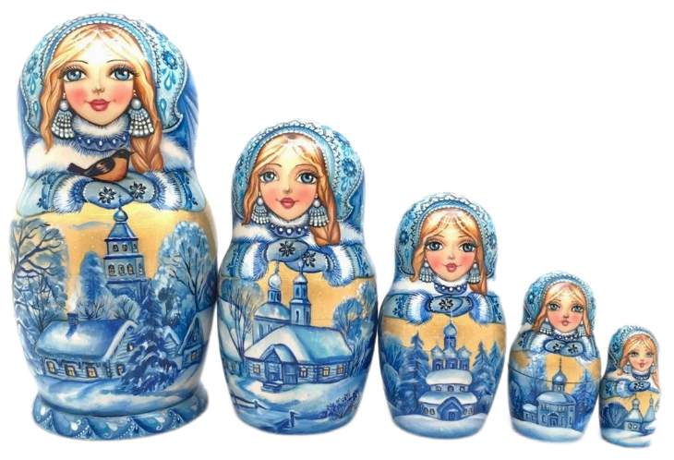
ИГРЫ С МАТРЁШКАМИ
с детьми 5-7 лет

Slide 2
Игра
«Матрешки и жанры живописи»
Цель: Развить у детей интерес к живописи и познакомить с различными жанрами живописи, используя игру с матрешками как визуальный и интерактивный инструмент.
Задачи:
- Продолжать знакомить детей с основными жанрами живописи: портрет, пейзаж, натюрморт. Привести примеры известных художников в каждом жанре.
- Укреплять память и внимание: провести игру, где детям нужно будет сопоставить матрешек с изображениями картин из разных жанров.
- Организовать викторину по материалу о живописи с использованием матрешек в качестве игровых элементов.
- Формировать эстетическое восприятие: обсудить с детьми, какие эмоции вызывает каждая матрешка (жанр живописи) и как цвет, форма и сюжет картины влияют на восприятие.
Эта игра не только развлекательно, но и познавательно обогатит знания детей о живописи, поможет развить их креативные навыки и эстетическое восприятие.

Slide 3
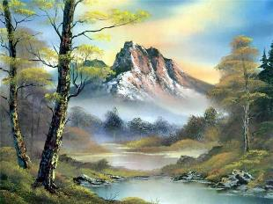
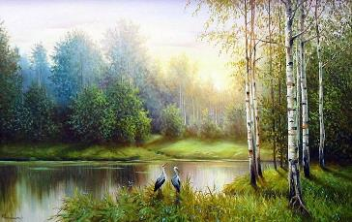
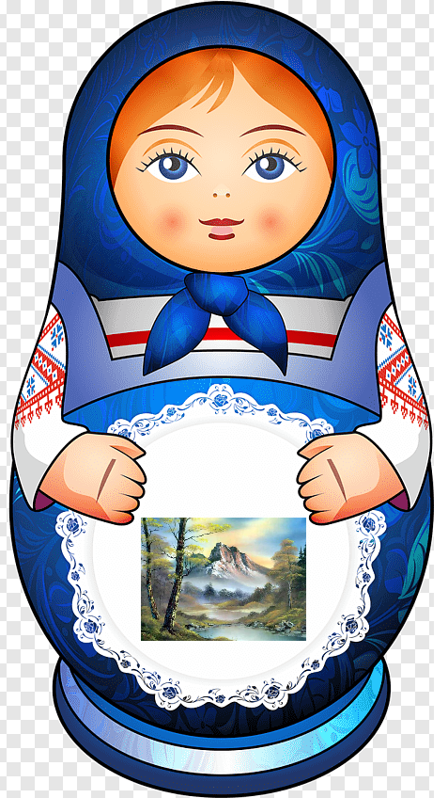
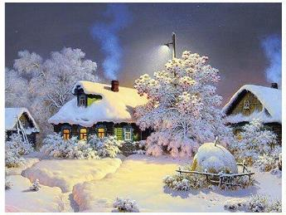
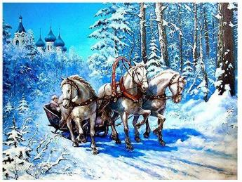
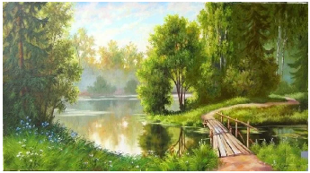

Slide 4
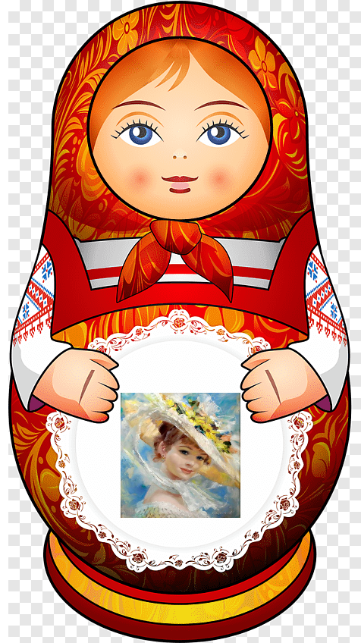
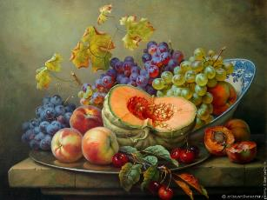
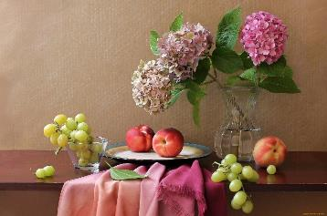
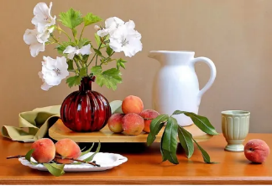
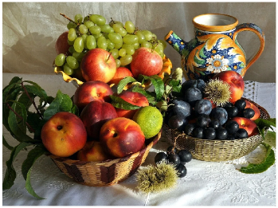

Slide 5
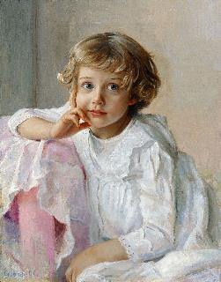
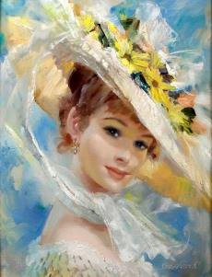
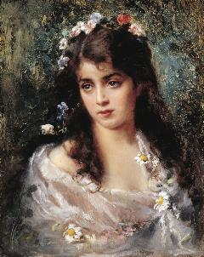
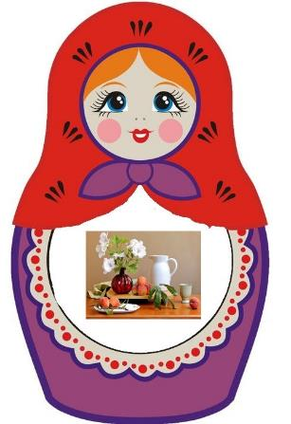
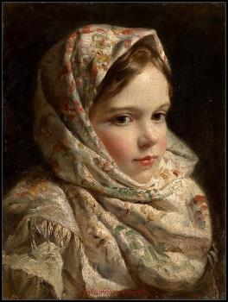
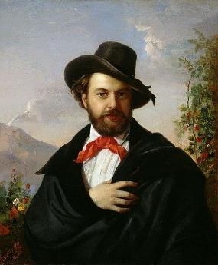

Slide 6
Игра «Матрёшки и времена года»
Цель: продолжать знакомить детей с временами года, развивать их логическое мышление и творческие способности через игру с матрёшками, способствуя формированию представлений об особенностях каждого времени года.
Задачи:
- Объяснить концепцию времен года: рассказать о четырех временах года: весна, лето, осень, зима; выявить характерные особенности каждого времени года (погода, природа, праздники).
- Развивать наблюдательность и внимание: каждая матрешка изображает характерные элементы одного из времен года; провести игру, в которой дети будут сопоставлять матрёшки с изображениями природы или событий, характерных для каждого времени года.
- Формировать навыки логического мышления: разработать задания, где детям необходимо будет размещать матрёшки в правильной последовательности, соответствующей времени года; провести викторину с вопросами о каждом времени года, поощряя участие детей через использование матрёшек в качестве игровых фигур.
- Развивать интерес к природе: проводить беседы о животных и растениях, которые характерны для каждого времени года, используя матрёшки как визуальные примеры; организовать экскурсии на природу, чтобы дети могли увидеть изменения, происходящие в природе с каждым сезоном.
Эти задачи помогут детям лучше понять окружающий мир, развить различные навыки и повысить уровень интереса к природе и искусству.

Slide 7
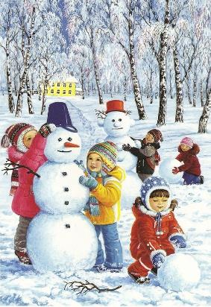
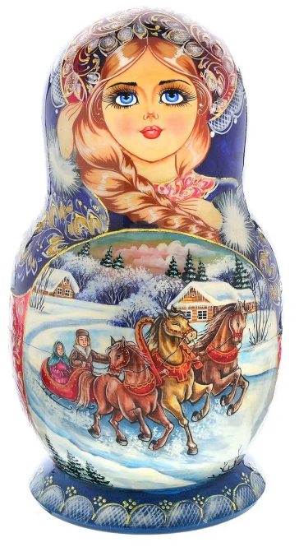
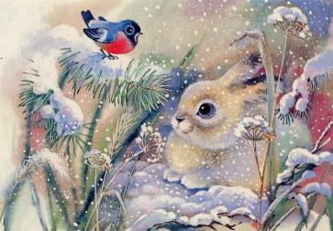
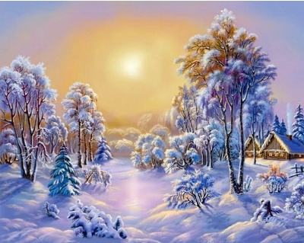
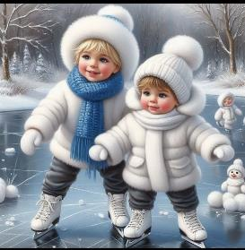

Slide 8
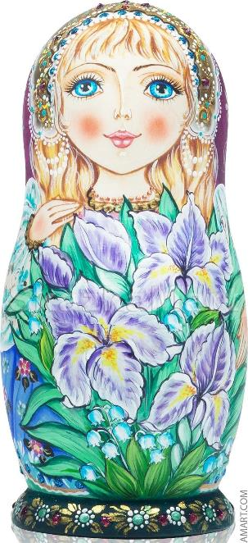
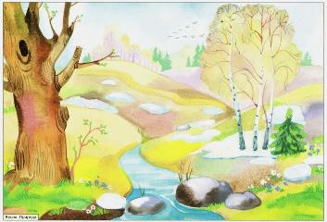
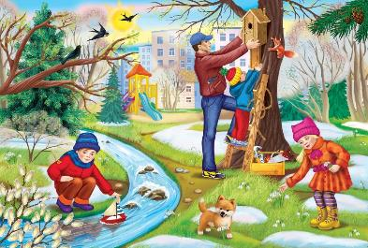
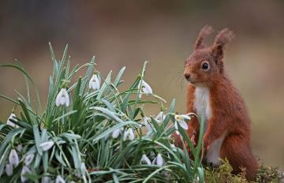
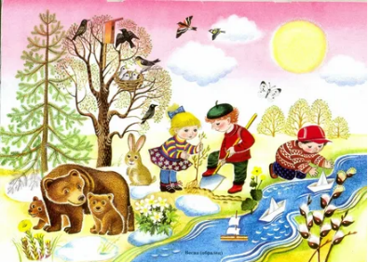

Slide 9
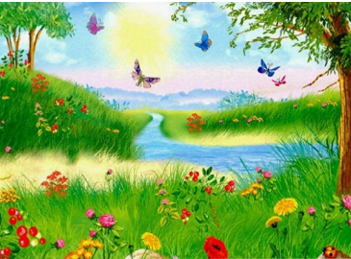
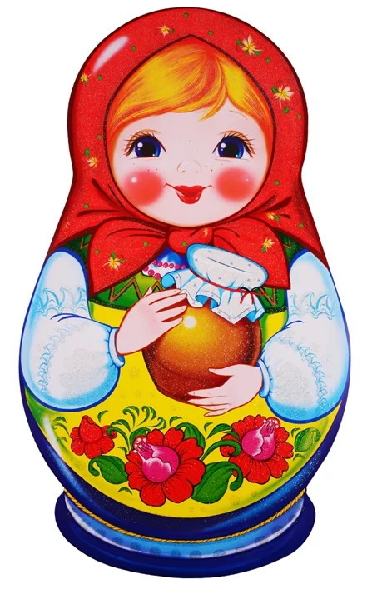
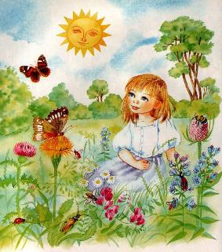
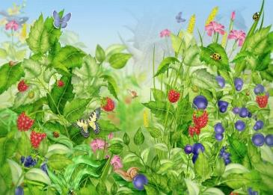
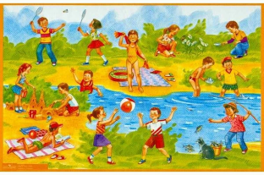

Slide 10
